Slide 1

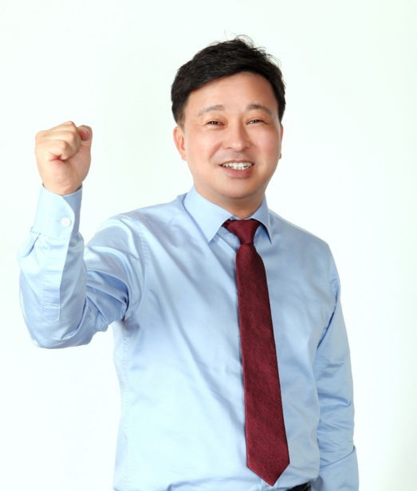

제264회 원주시의회 임시회 5분 자유발언
농산물도매시장,
‘이전’이 아닌 ‘도심형 현대화’로
전면 재검토해야
원용대 의원
(소초면, 개운동, 명륜1동, 봉산동, 행구동)

Slide 2

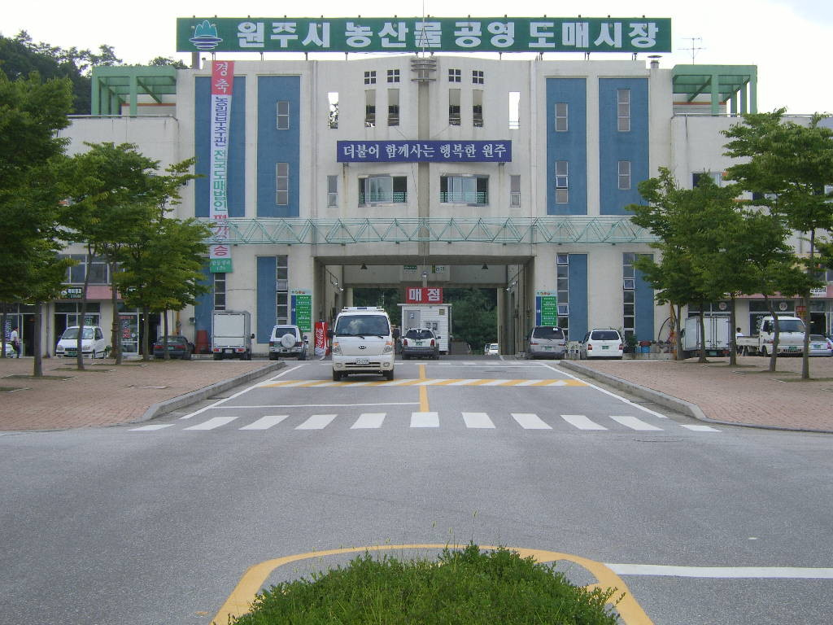


문제 제기: 재정 부담과 환경 변화
이전 사업의 위기
국비 지원 방식 변경
• 도매시장 이전, 과연 최선의 선택인가?
농림축산식품부 정책 변경으로 시설 현대화 공모를 통한 국비 확보 사실상 불가
막대한 시비 부담 가중
총 사업비 825억 원 을 시비로 충당해야 하는 재정적 압박
유통 환경의 급격한 변화
온라인 유통 급성장 및 대형 유통업체 시장 확대로 단순 시설 확장이 능사가 아님
“이러한 여건 속에서도 도매시장 이전이 과연 최선의 선택인가?”

Slide 3
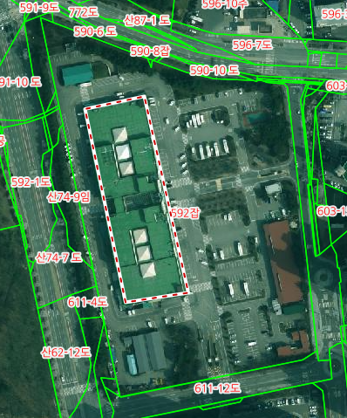
1. 비용대비 효율성 재검토
• 태장동 이전 계획의 기초자료 오류와 공간 활용성 간과
농산물도매시장 주차장 위성 사진
주차장 면적: 충분히 확보되어 있음
가. 2000년 준공(㎡)
(자료: 건축물대장)
옥내 자주식주차면적 | 1,266
옥외 자주식주차면적 | 8,000
나. 주차장 대수(대)
(자료: 건축물대장)
옥내 주차장 | 26
옥외 주차장 | 355
다. 2026년 현재(㎡)
(자료: 현지조사 후 추정)
옥내 자주식주차면적 | 1,266
옥외 자주식주차면적 | 7,346

Slide 4

2. 현 부지 현대화가 더 경제적
• 대규모 이전보다 공간 효율화를 통한 실질적 개선이 시급
기존 계획
대안 제시
과도한 예산을 수반한 이전
현 부지 고도화
리스크 및 부담 가중
경제적이고 실질적인 해법
총사업비 825억 원
조경 · 유휴공간 활용
전액 시비 부담 예상
물류 동선 재정비로 기능 개선
도심 접근성 저하
도심 접근성 유지
소비자 접근성 하락
기존 상권 및 소비자 연계 유리
신축 · 이전 리스크
실질적 시설 개선
공사 기간 연장 및 비용 증가 가능성
계류장 확보, 중·도매인 점포 수리, 방수 공사 등 전반적인 리모델링 필요

Slide 5
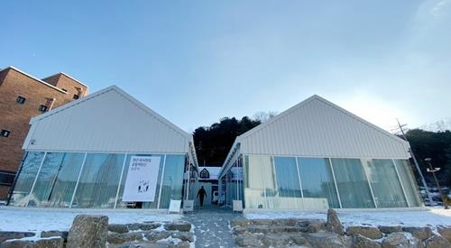
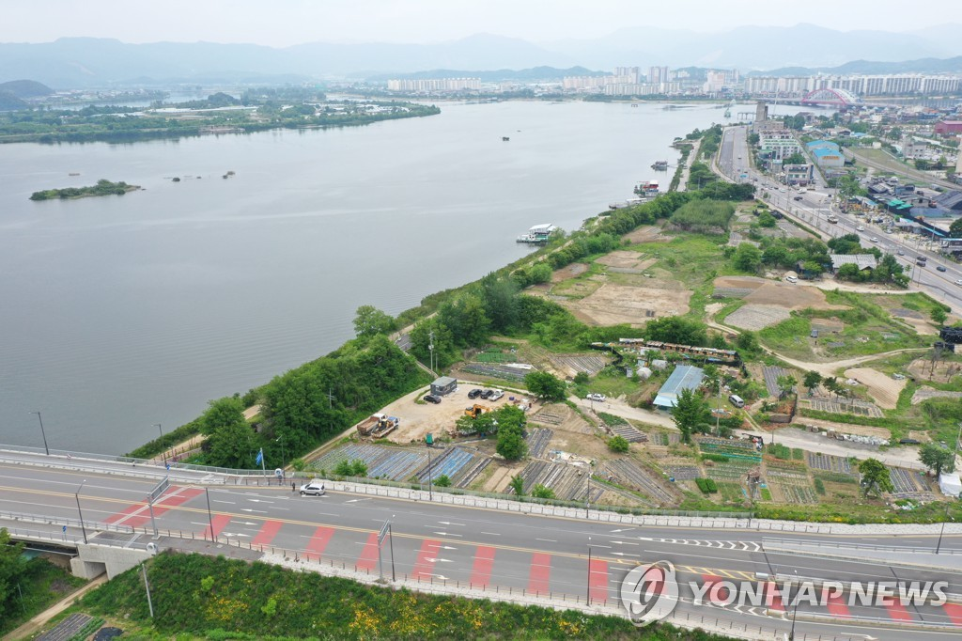
3. 도심형 현대화를 통한 “도심형 로컬푸드 플랫폼” 구축
• 단순 시설 개선을 넘어선 지역 먹거리 유통 거점으로의 도약
춘천시 ‘지역 농산물 먹거리 순환‘ 연착륙
춘천시 ‘먹거리복합문화공간’
춘천시 청년외식창업 공동체 공간 (출처: 춘천시청)
춘천시 먹거리센터 부지 (출처: 연합뉴스)
☞ 지역 유통망 연계 강화 : 학교, 관공서 등 안정적 판로 제공 / 생산자와 소비자가 직접 연결되는 먹거리 거점화
☞ 상품화 시설 및 플랫품 구축: 소비 트렌드에 맞는 상품화 / 신선하고 빠른 물류 체계 구축

Slide 6
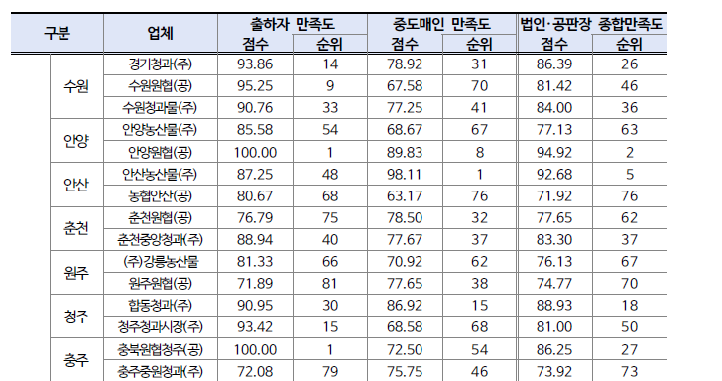
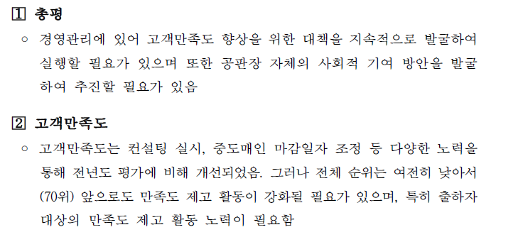
4. 원주시 농산물도매시장 평가 결과(2024년)
도매시장별 법인 · 공판장(82개소) 종합만족도 현황 일부 발췌
• 출처: 농림축산식품부 산하 한국농수산식품유통공사
종합만족도에서 낮은 순위

Slide 7
제264회 원주시의회 임시회 5분 자유발언
감 사 합 니 다.
원용대 의원
(소초면, 개운동, 명륜1동, 봉산동, 행구동)

